Slide 1
茶房菊泉SNS運用について
令和三年迎春

Slide 2
令和三年迎春
初回(今回)のご依頼内容
提案ページ作成方法
SNS運用方針
お店紹介

Slide 3
初回(今回)のご依頼内容
令和三年迎春
ご依頼目的
SNSページを構築し、運用も代行して頂ける方を探しています。
茶房菊泉の良さをページに上手く表現して頂ける方。私共にも分かる説明と
指導が出来る方。運用経験が豊富で、運用開始後の不測の事態にも対応できる方にお願いしたいと思っています。その為に先ず今回は、FacebookとInstgramの提案ページを有償で作成してご納品頂き、それを評価してそれ以降の本格的構築や運用代行を
お願いするかどうかを決めさせて頂こうと考えています。
ですので、先ず今回のご依頼内容は、有償での提案ページの作成です。
納品物
FacebookとInstagramのそれぞれの提案ページを非公開状態での作成を
お願いします。
提案ページの構成とボリューム
提案用トップページ、提案用イベント、提案用投稿記事数種類、提案用写真数種類、提案用
動画、提案用クーポン、提案用広告、提案用ストーリー(文面提供)、その他提案に必要な
構成要素の作成をお願いします。

Slide 4


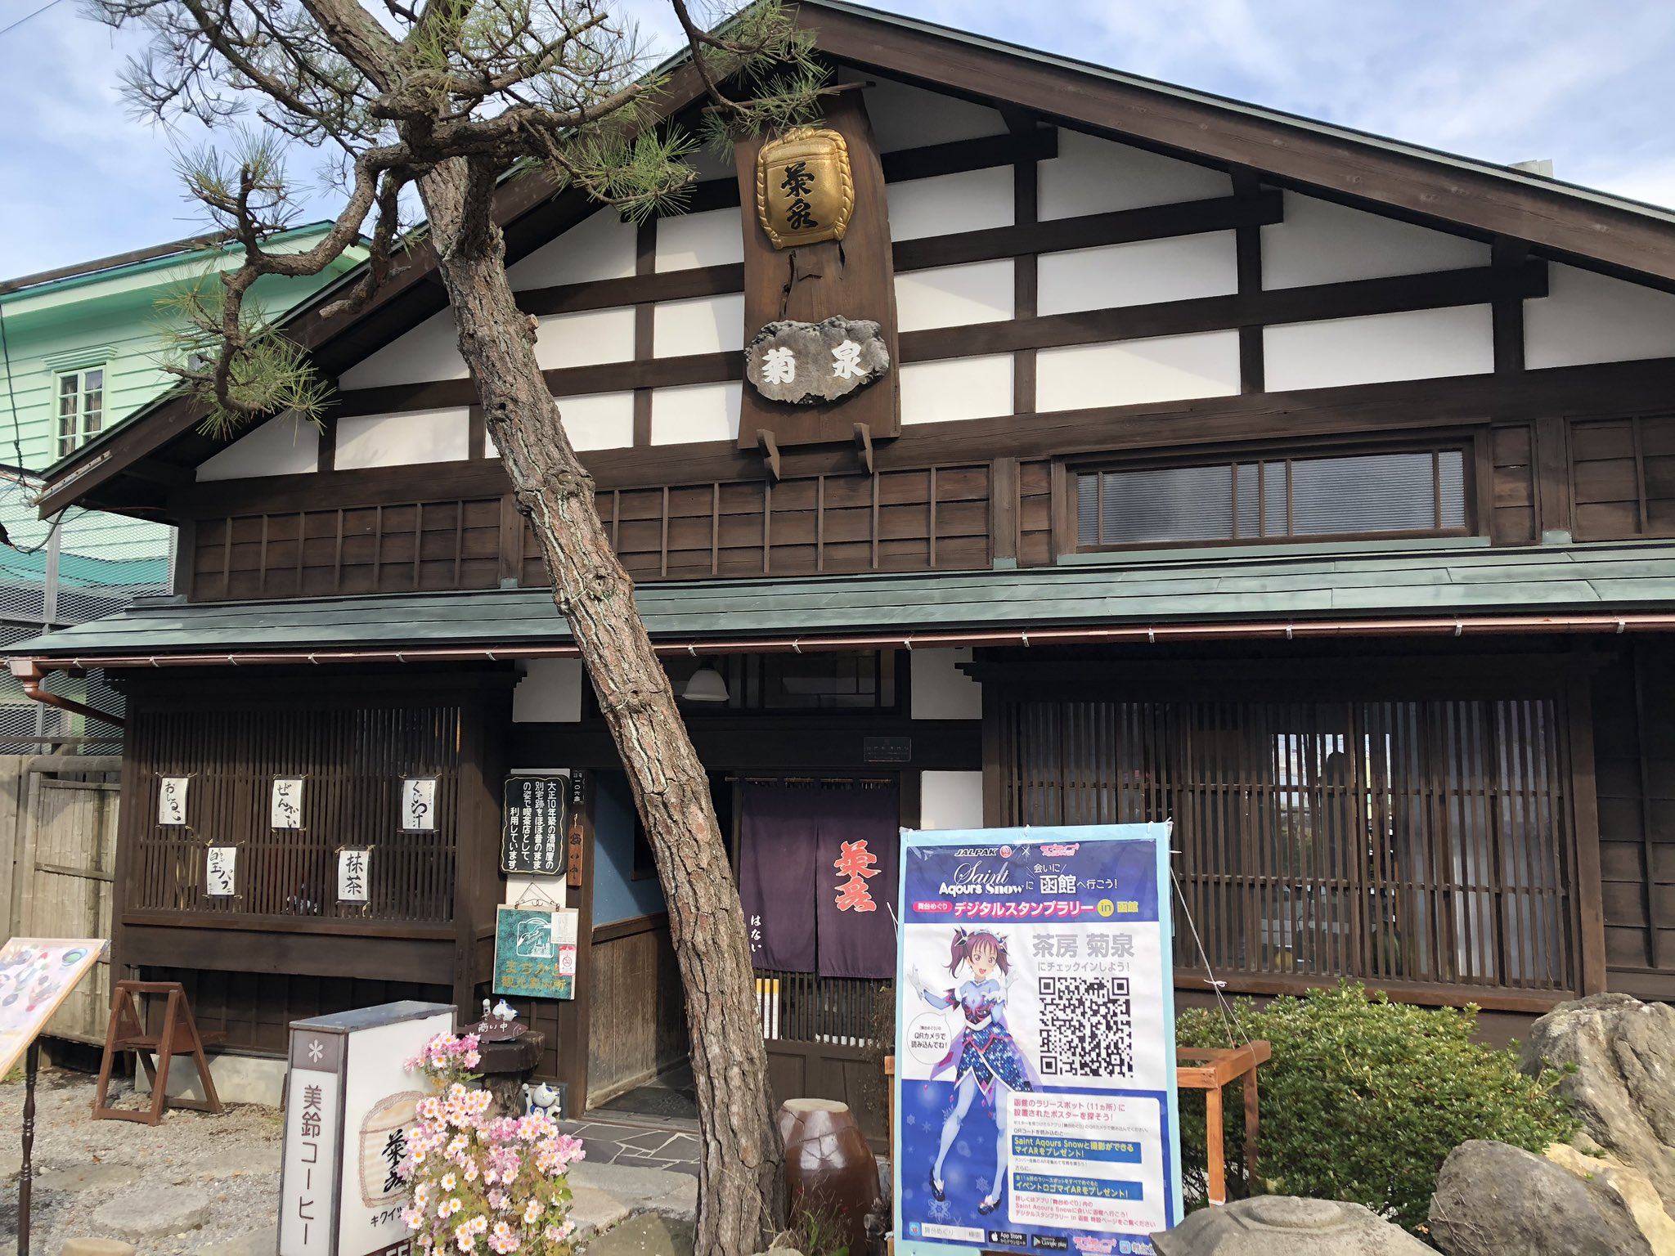

提案ページ作成方法
令和三年迎春
非公開状態※で、運用方針に沿った提案ページを作成して頂きます。画像や動画など、作成に必要なコンテンツはネットやお店から収集。トークルームで事前打ち合わせやレビュー等行い、提案ページのレビュー完了後、その後も継続的にご依頼するかどうか検討致します。継続依頼決定後は、下記のようなgoogleアプリを使ったやり取りを希望します。
東京:
建物オーナー
(花井家末裔)
函館:店主、女将さん
ＳＮＳ提案者
(貴方様)
※行く行くは公開する予定でしたので、公式用のページ名やユーザーネーム、
管理用のビジネスアカウントを取得済みです。依頼決定後、お知らせいたします。

Slide 5
SNS運用方針
令和三年迎春

Slide 6
お店紹介-由来
令和三年迎春
明治15年創業の酒問屋の別邸を、伝統的建造物に指定された平成12年に
リノベーション。酒問屋の面影を再現するため、建物路面側に当時を模倣した立体看板を設置。内装では、明治～大正時代を彷彿とさせる為に囲炉裏を造作、２部屋を大正モダンな洋室に改装。更に、路面側の敷地にも手を入れ、庭園チックな侘びさびの雰囲気を醸し出すようにした。当初は資料館としてスタート。現在は現地の飲食店を営む方へ賃貸し、店舗が運営されている。
※店舗紹介URL
ウィキペディア記事:旧菊泉本店別邸
北海道公式観光ウェブサイト「Good Day HOKKAIDO」
北海道観光情報サイト「たびらい」
その他紹介サイト多数。”茶房菊泉”で検索してみて下さい。

Slide 7
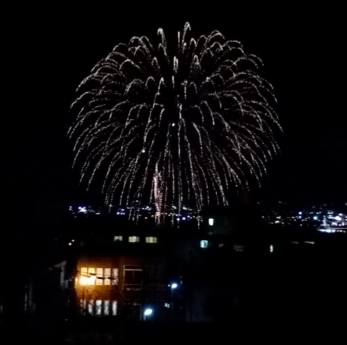
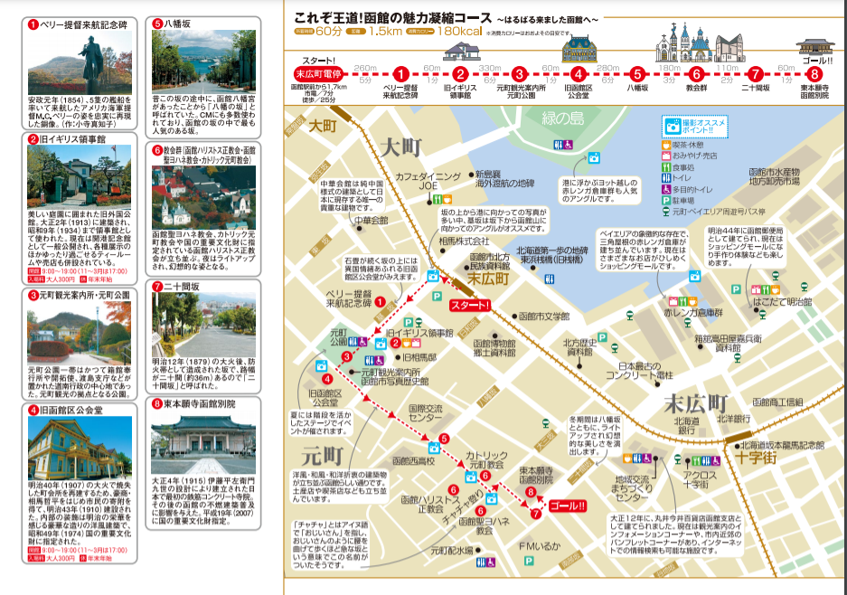
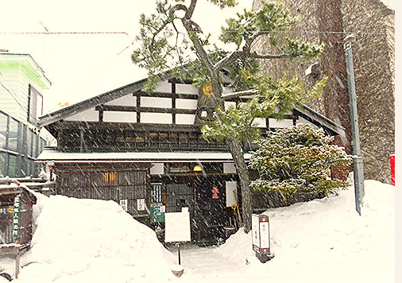
お店紹介-ロケーション
令和三年迎春
函館の最大観光エリアである元町・ベイエリアにあります(★)。ハイシーズンの人通りは数千人規模。冬は雪道化しますが、花火大会開催期間中は、お店の窓から海上花火を眺めることも出来ます。

Slide 8
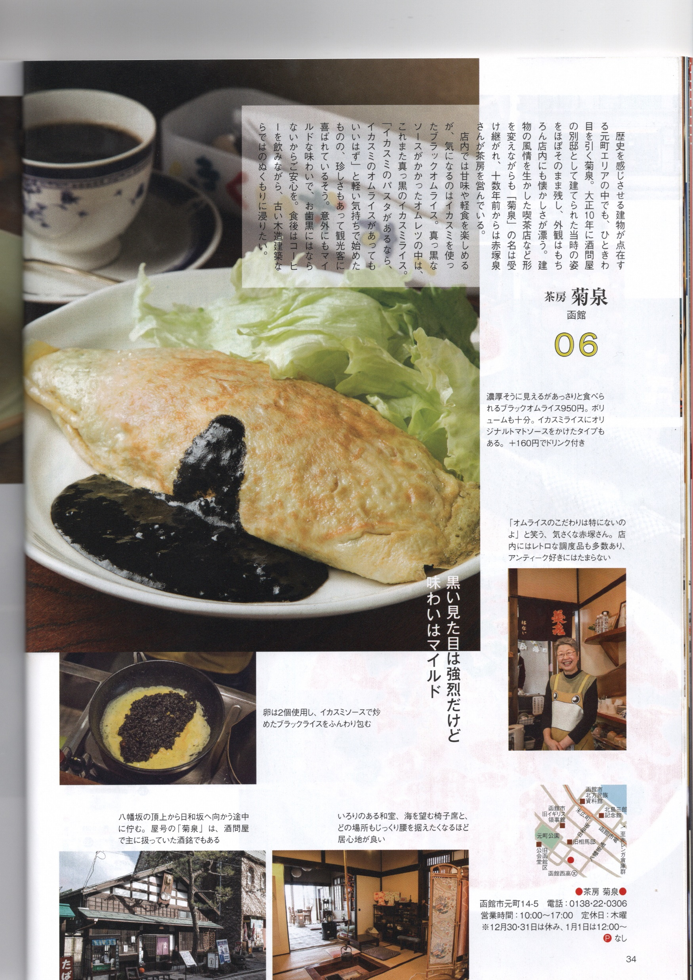
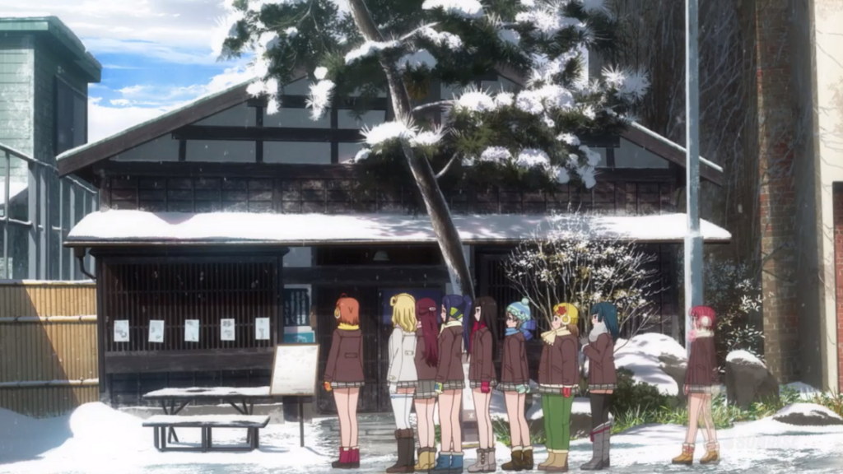
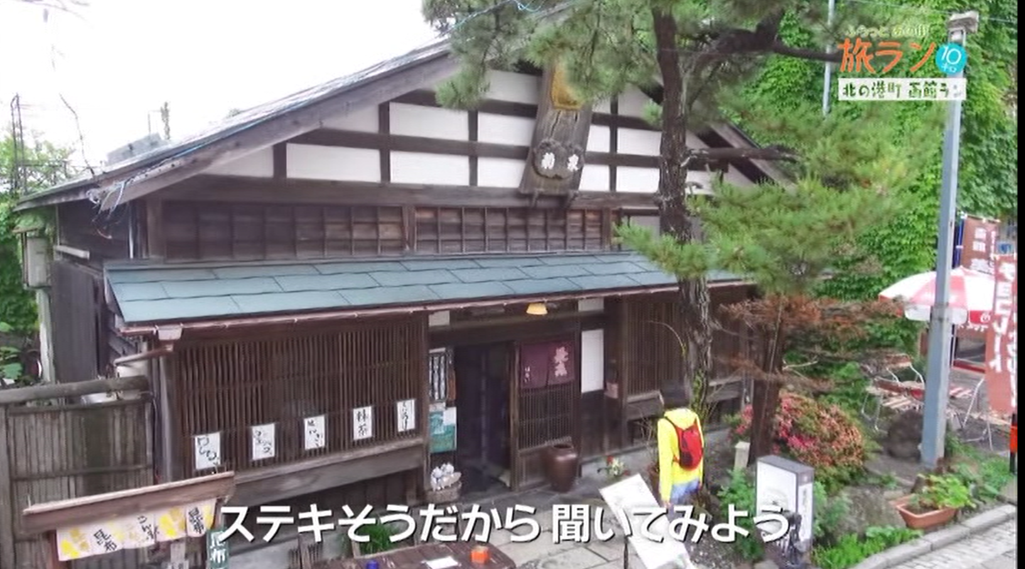
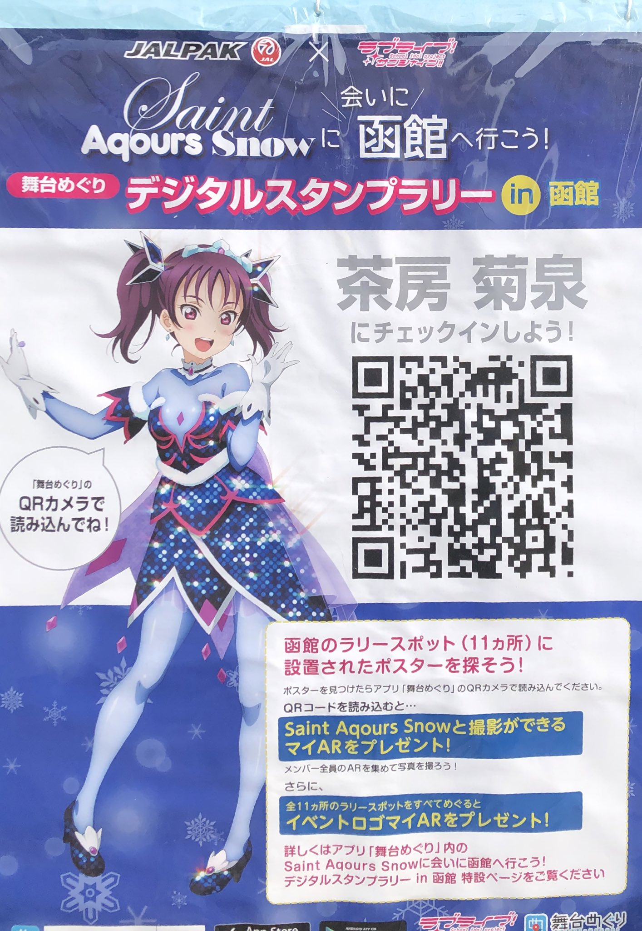
マスコミ等での取り上げられ方
令和三年迎春
グルメ雑誌
ラブライブ！サンシャイン‼
旅番組系多数
情報番組多数
ラブライブ！サンシャイン!!
北海道新聞、函館新聞
JALスタンプラリー
近畿日本ツーリストスタンプラリー
JAL機内誌、JR北海道車内誌
グルメ雑誌
電子書籍(なえなのさん)
ふらっとあの街旅ラン10キロ(NHS BS)
スタンプラリー

Slide 9
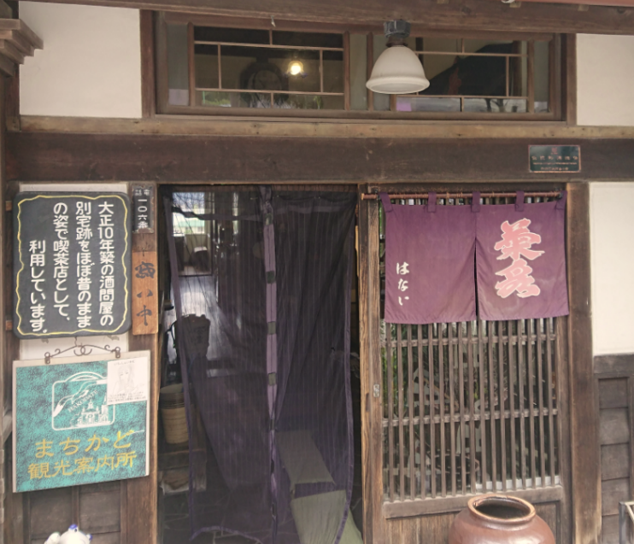
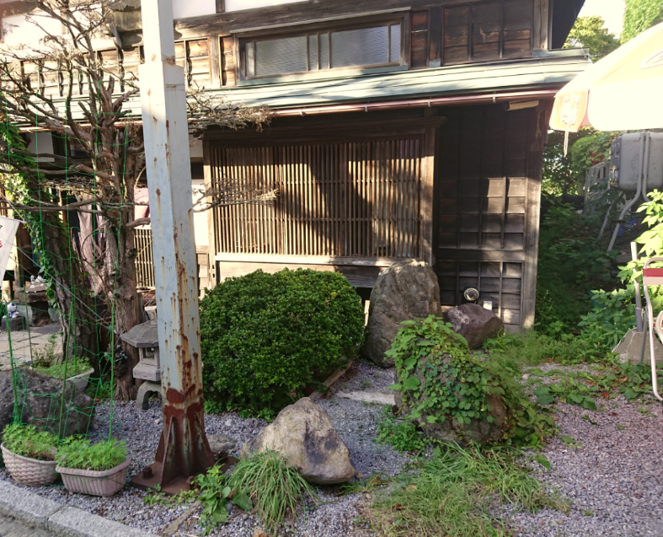
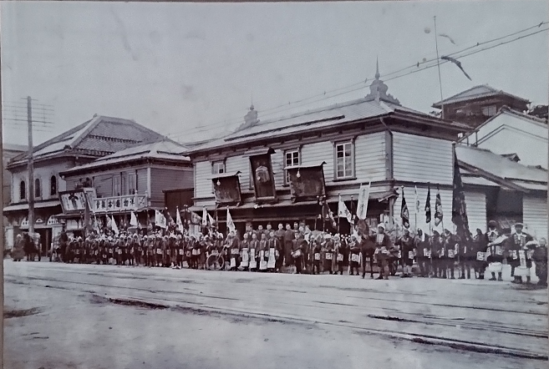
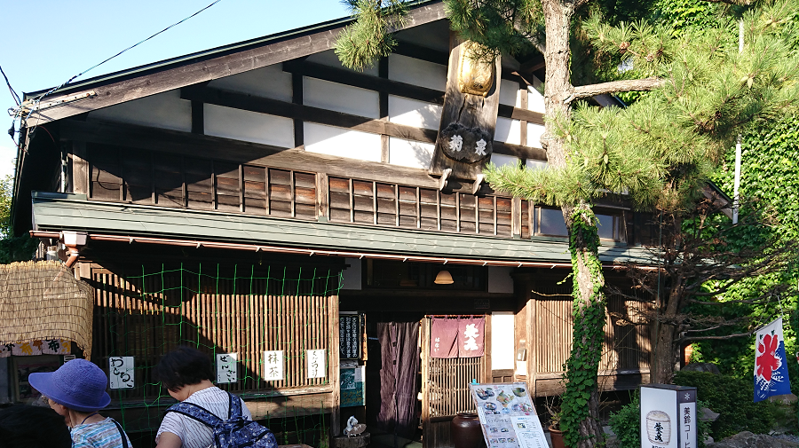
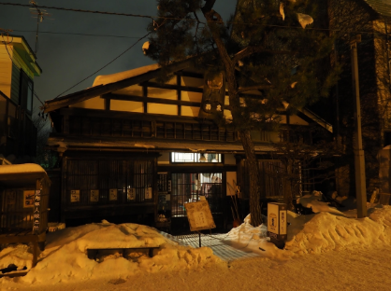
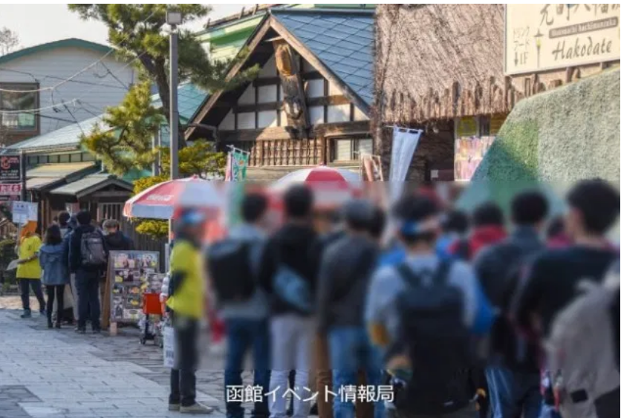
菊泉の外観
令和三年迎春
主要画像のみ。他はネットで
閲覧お願い致します
【玄関】
【和風の庭】
【菊泉本店 明治29年】
立体看板を再現
【夜の菊泉】
【聖地巡礼ツアー】
【日中の菊泉】

Slide 10
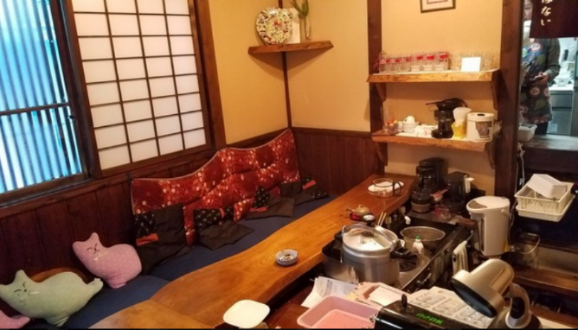
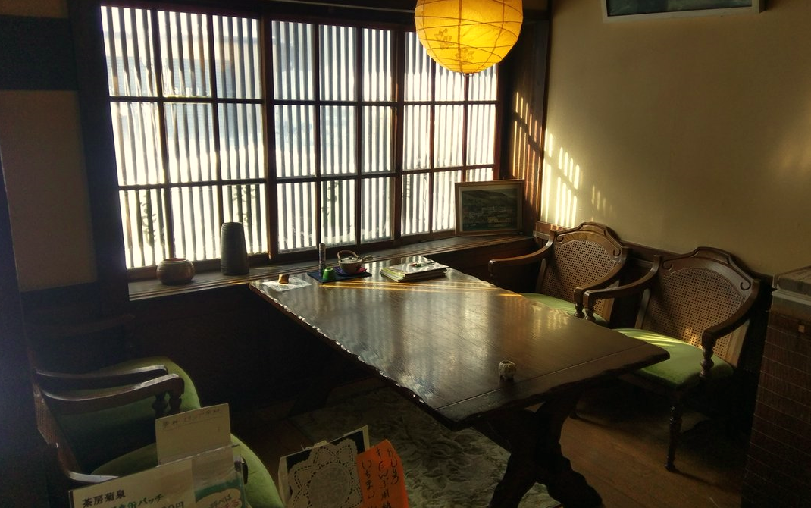
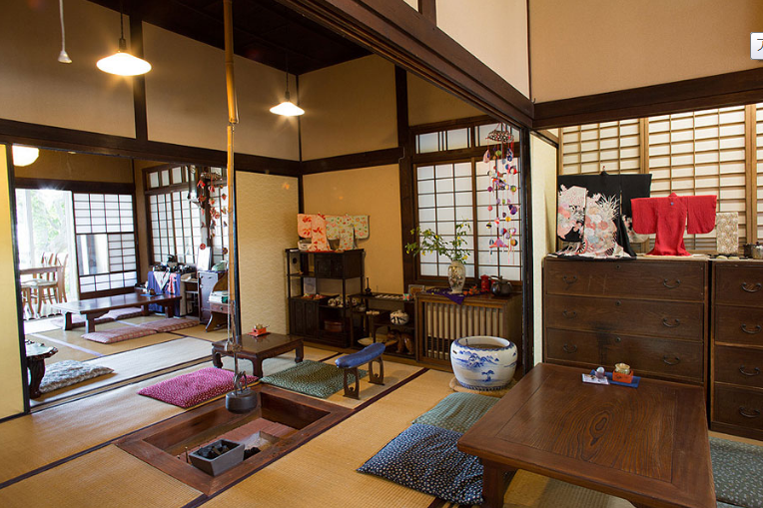
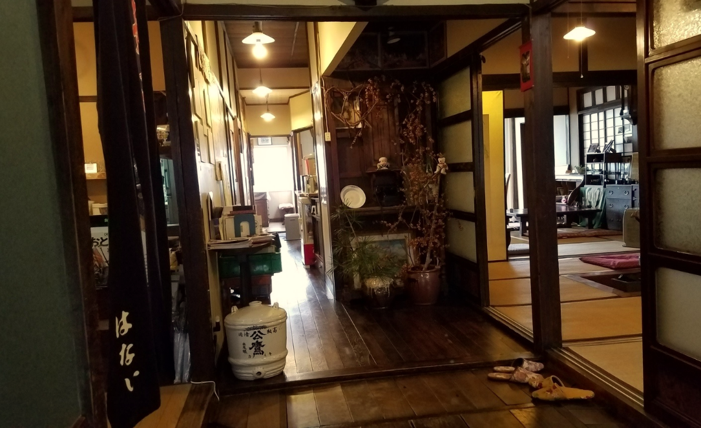
菊泉の内観
令和三年迎春
【カウンター】
【洋室①】
【和室三室】
【廊下】

Slide 11
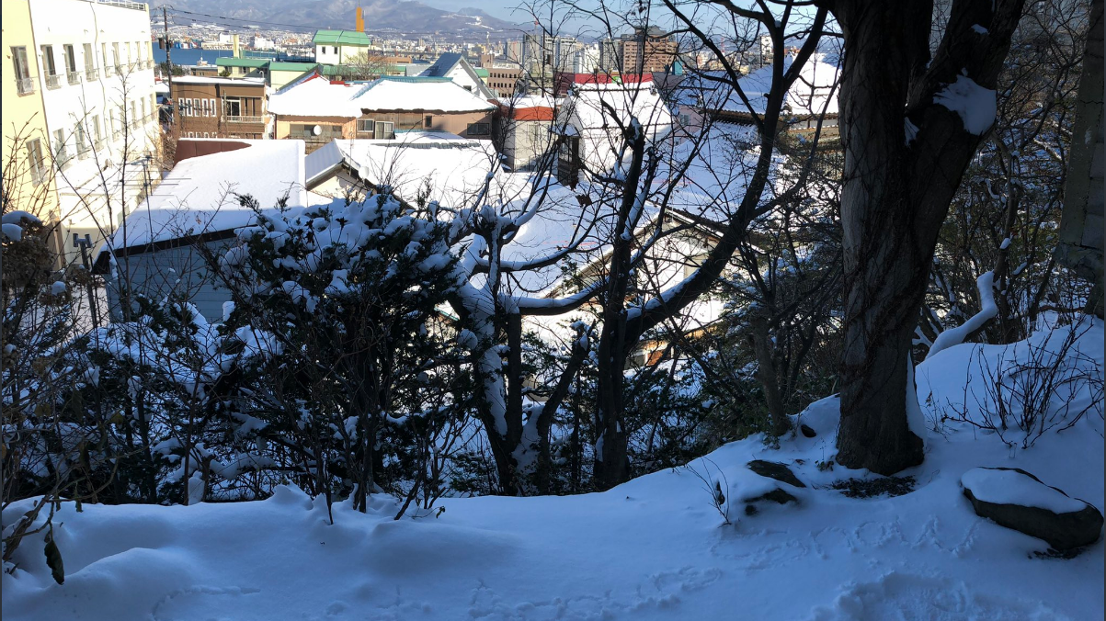
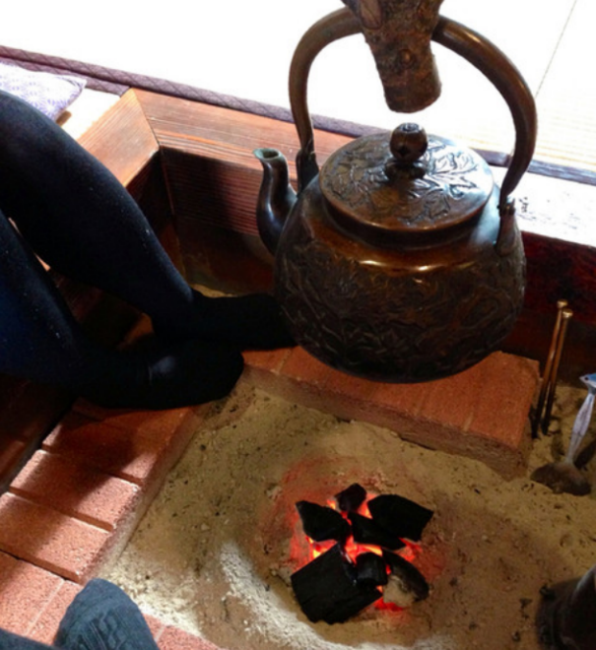
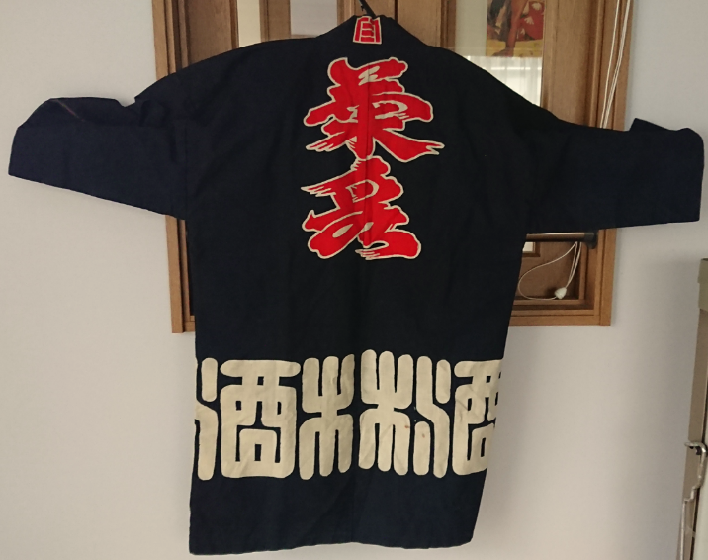
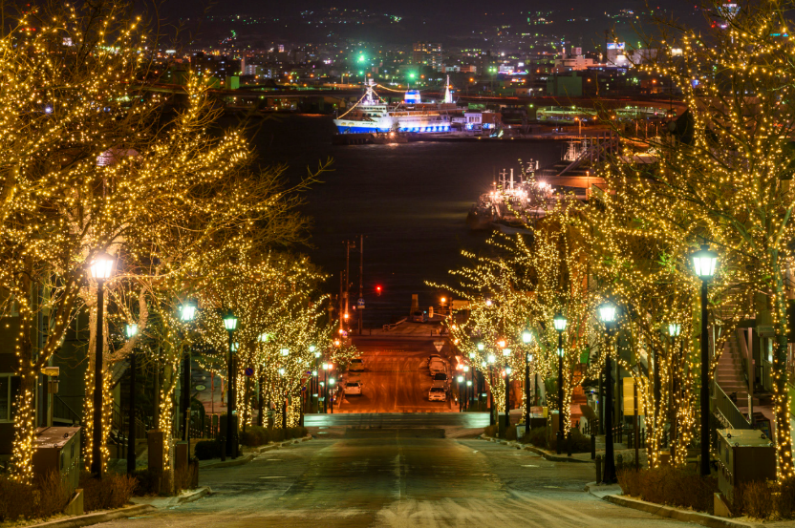
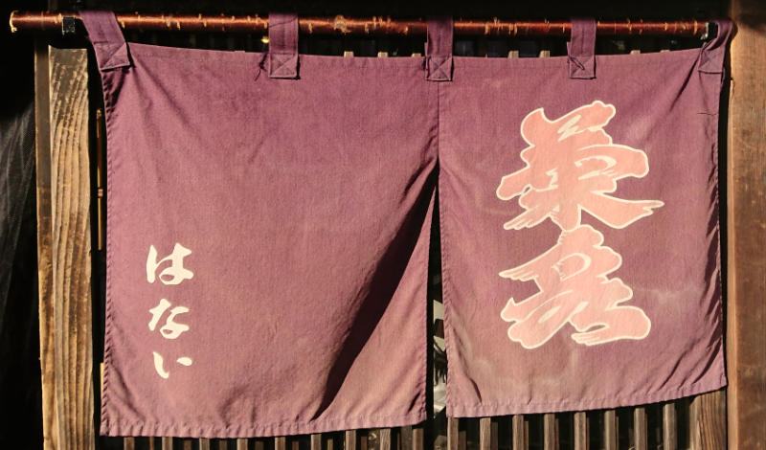
その他の画像
令和三年迎春
【港が見える洋室からの風景】
【囲炉裏】
【暖簾】
【八幡坂(徒歩1分)】
【法被】

